Slide 1
CHƯƠNG 3: CẤU TẠO CỦA TRÁI ĐẤT. VỎ TRÁI ĐẤT
BÀI 11. QUÁ TRÌNH NỘI SINH VÀ QUÁ TRÌNH NGOẠI SINH. HIỆN TƯỢNG TẠO NÚI

Slide 2
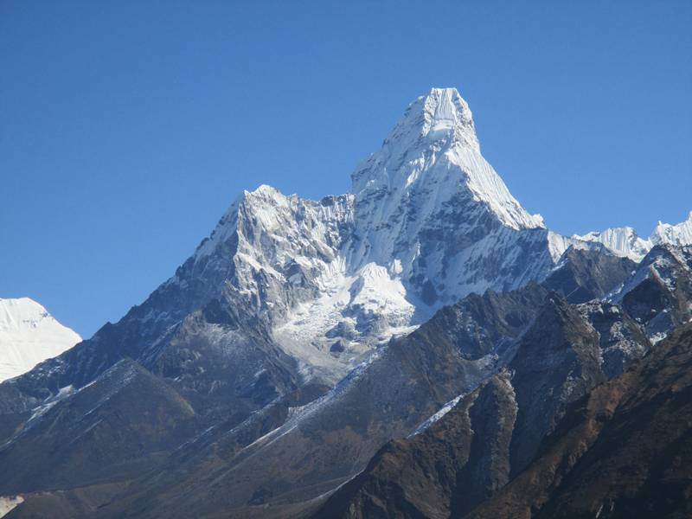
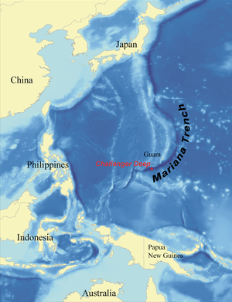
Theo các em, điều gì khiến bề mặt Trái Đất lồi lõm như vậy
Đỉnh Ê-vơ-rét: 8848 m
Độ sâu đại dương khoảng
11000 m

Slide 3
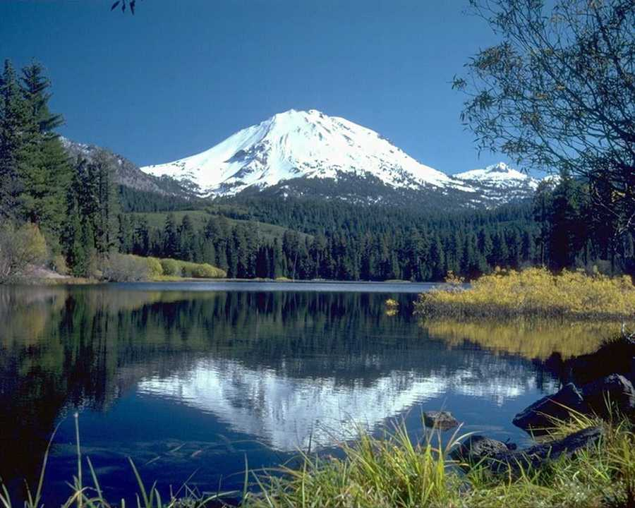
CHƯƠNG 3: CẤU TẠO CỦA TRÁI ĐẤT. VỎ TRÁI ĐẤT
BÀI 11: QUÁ TRÌNH NỘI SINH VÀ QUÁ TRÌNH NGOẠI SINH. HIỆN TƯỢNG TẠO NÚI

Slide 4
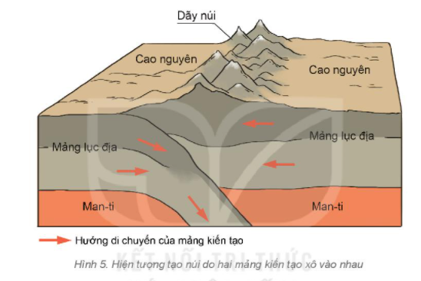
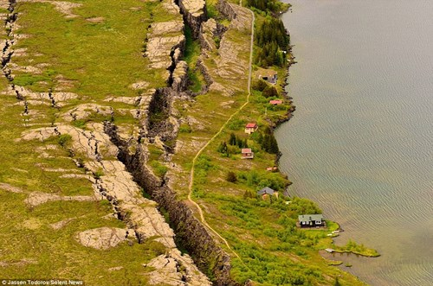
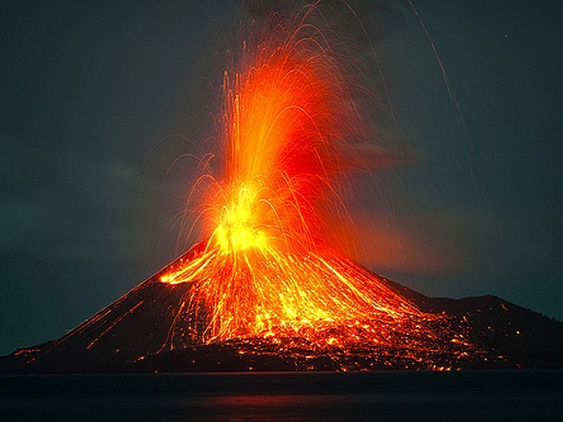
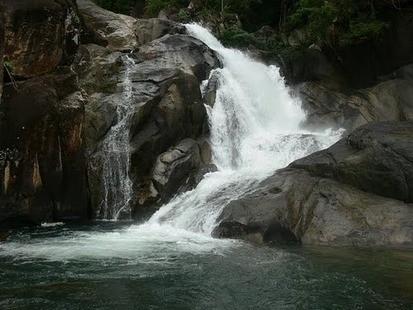
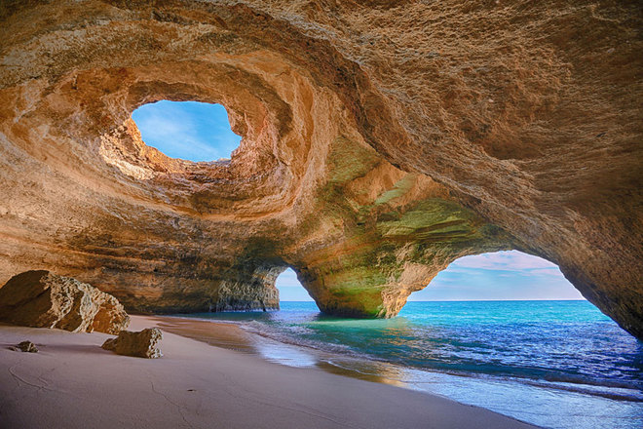
NỘI DUNG BÀI HỌC
Quá trình nội sinh và Quá trình ngoại sinh
1
Hiện tượng tạo núi

Slide 5
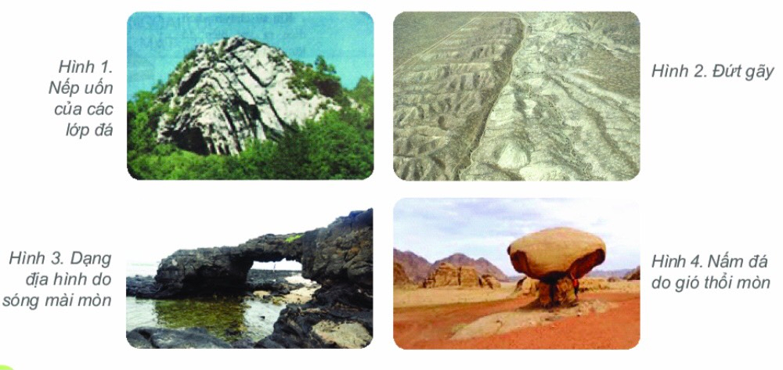
BÀI 11: QUÁ TRÌNH NỘI SINH VÀ QUÁ TRÌNH NGOẠI SINH. HIỆN TƯỢNG TẠO NÚI
Quá trình nội sinh và Quá trình ngoại sinh
THẢO LUẬN NHÓM (3 phút)
Yêu cầu: Đọc thông tin mục 1 và quan sát hình 1, 2, 3, 4 trong SGK, thảo luận theo cặp đôi và cho biết:
1. Thế nào là quá trình nội sinh và ngoại sinh?
2. Trong các hình 1, 2, 3, 4 hình nào thể hiện tác động chủ yếu của quá trình nội sinh, hình nào thể hiện tác động chủ yếu của quá trình ngoại sinh?
3. Hai quá trình này có tác động khác nhau như thế nào tới sự hình thành địa hình trên Trái Đất?

Slide 6
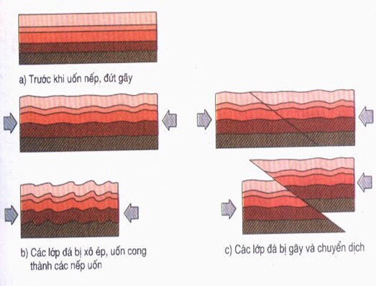

Slide 7
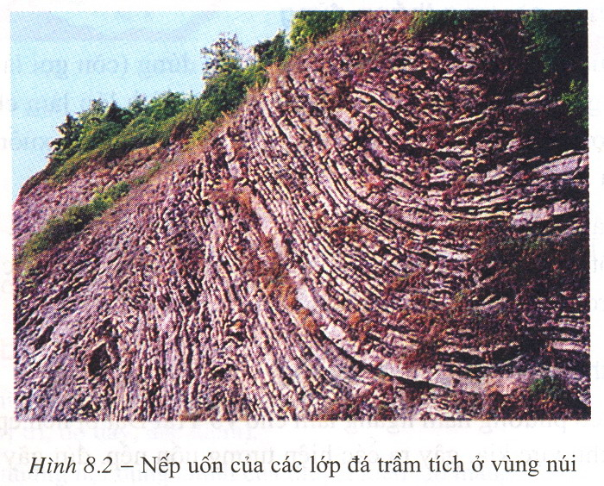
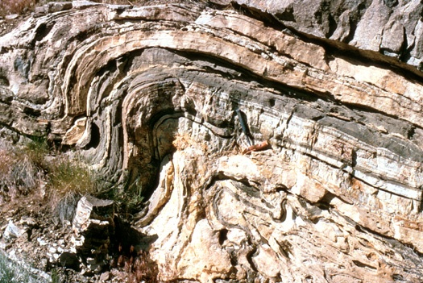
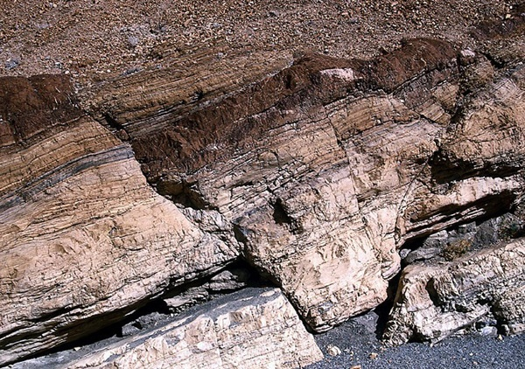
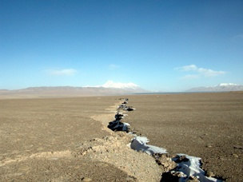
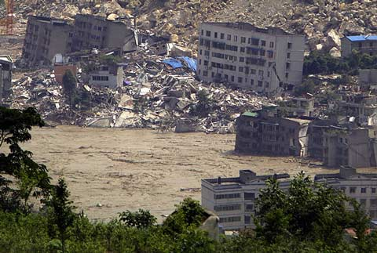
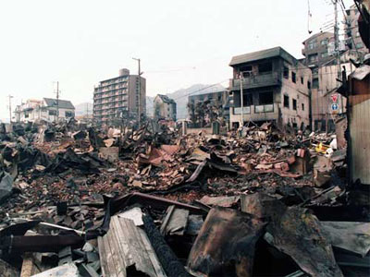
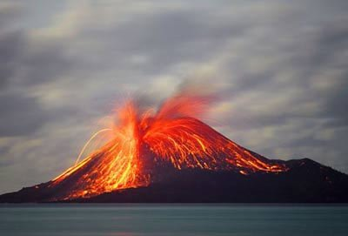
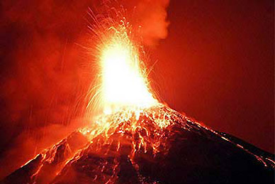
HIỆN TƯỢNG UỐN NẾP CỦA ĐỒI NÚI
HIỆN TƯỢNG ĐỨT GÃY
HIỆN TƯỢNG ĐỘNG ĐẤT
HIỆN TƯỢNG NÚI LỬA PHUN

Slide 8
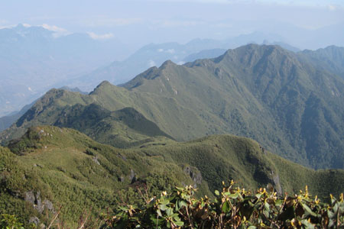
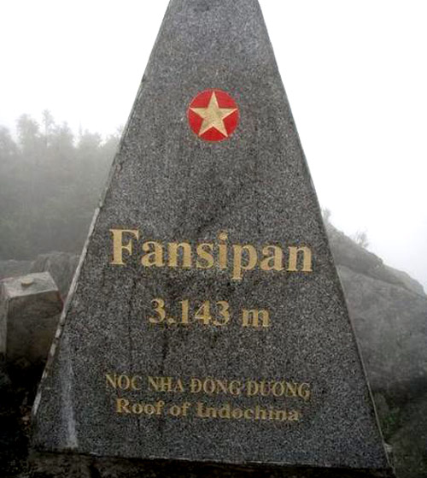
Ở Việt Nam: Do tác động của nội lực, trong vận động Tân kiến tạo dãy núi Hoàng Liên Sơn (phía Tây Bắc nước ta) được nâng lên, còn thềm lục địa phía Nam thì bị hạ xuống.

Slide 9
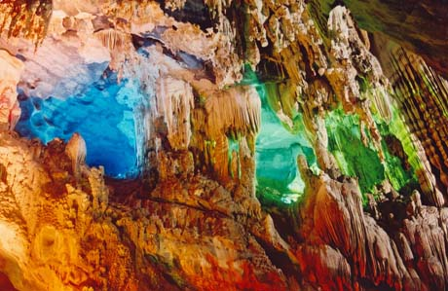
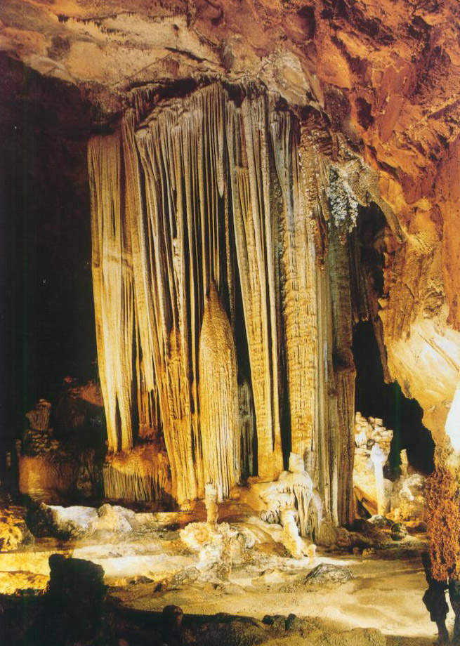
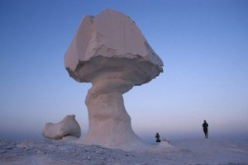
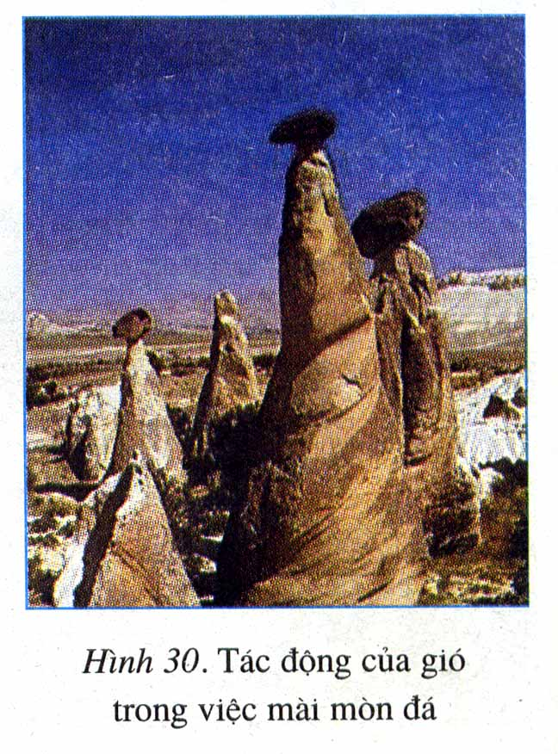
Mô hình gió thổi mòn
Qúa trình xâm thực do nước mưa ở vùng núi đá vôi

Slide 10
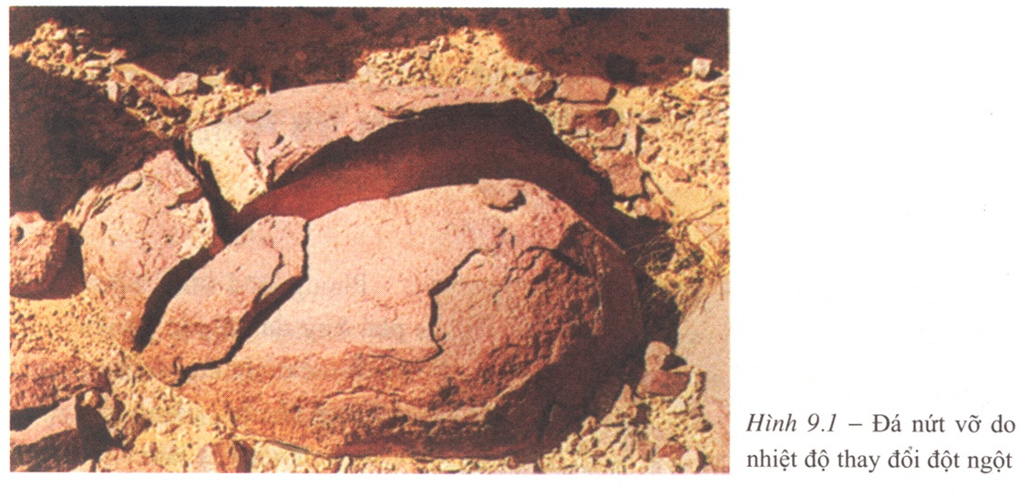
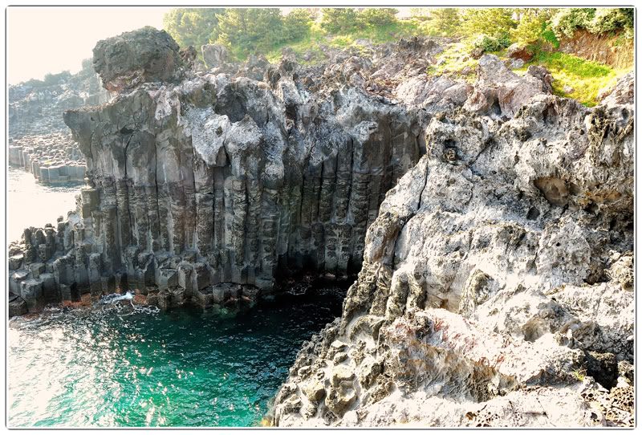
Nước chảy đá mòn
Bờ biển bị ăn mòn
Quá trình xâm thực ở đảo JÊJU

Slide 11
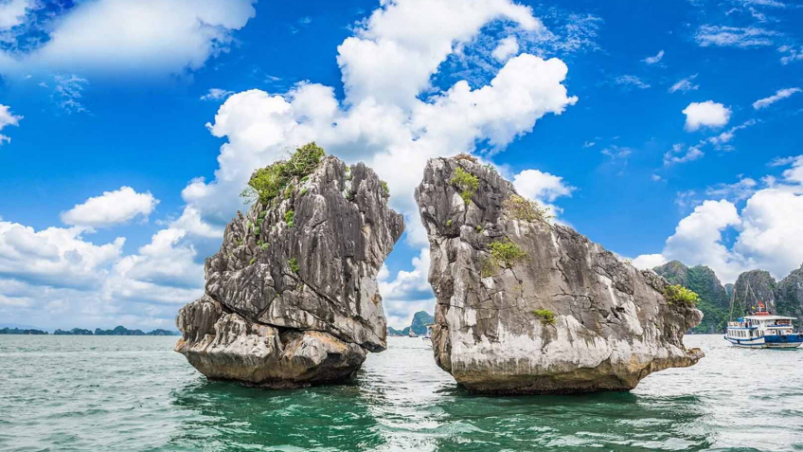
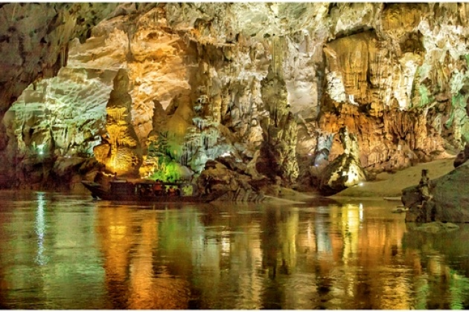
Vịnh Hạ Long – Quảng Ninh
Phong Nha Kẻ Bàng - Quảng Bình

Slide 12
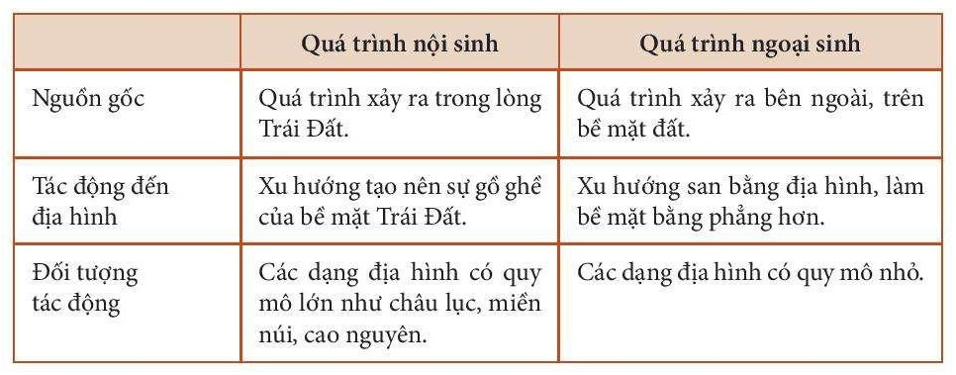
- Hình thể hiện tác động của quá trình nội sinh: Hình 1 và 2.
- Hình thể hiện tác động của quá trình ngoại sinh: Hình 3 và 4.
Nội sinh và ngoại sinh là hai lực đối nghịch nhau, nhưng xảy ra đồng thời và tạo nên địa hình bề mặt Trái Đất.

Slide 13
BÀI 26: THIÊN NHIÊN CHÂU PHI
Quá trình nội sinh và Quá trình ngoại sinh


Slide 14
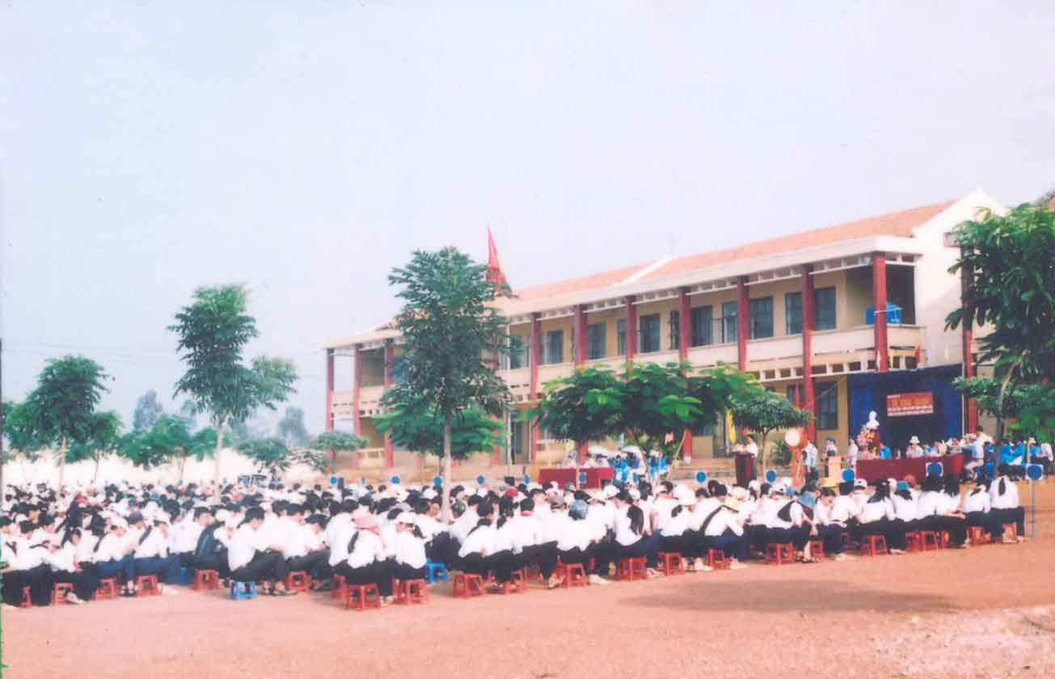
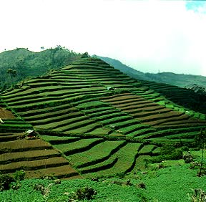
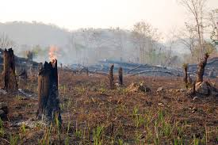
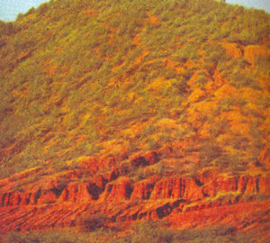
Em hãy nêu một số ví dụ về tác động của con người (tác động tích cực và tác động tiêu cực) trong việc hình thành địa hình bề mặt Trái Đất
Tác động tích cực
Sản xuất nông nghiệp, công nghiệp…
Tác động tiêu cực

Slide 15
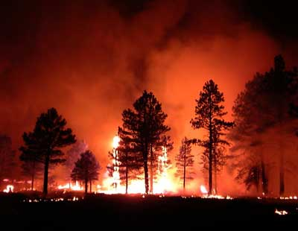
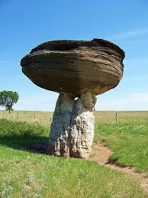
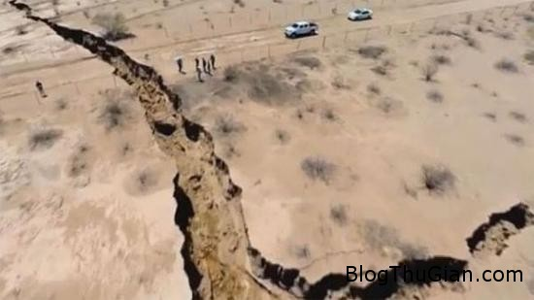
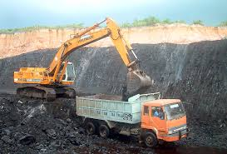
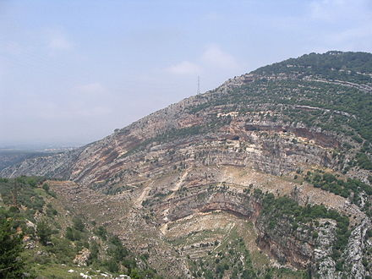
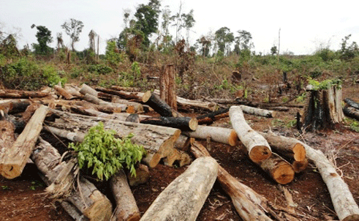
Quan sát ảnh, cho biết nội dung bức ảnh? ảnh nào là những tác động do nội lực? ảnh nào là tác động do ngoại lực?
A
B
C
Cháy rừng
Đá bị mòn
Đứt gãy
D
E
F
Khai khoáng
Uốn nếp
Chặt phá rừng

Slide 16
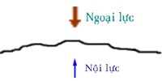
1. Nếu nội sinh > Ngoại sinh
Địa hình gồ ghề hơn.
Nội sinh và ngoại sinh là hai lực đối nghịch nhau nhưng xảy ra đồng thời tạo nên địa hình bề mặt Trái Đất.
2. Nếu ngoại sinh > Nội sinh
Địa hình hạ thấp, san bằng hơn.

Slide 17
2. Hiện tượng tạo núi
THẢO LUẬN NHÓM (3 phút)
Yêu cầu: Đọc thông tin mục 2 và quan sát hình 5 trong SGK, thảo luận theo cặp đôi và cho biết:
1. Núi được hình thành do những nguyên nhân nào?
2. Mô tả hiện tượng tạo núi ở hình 5.
3. Quá trình nội sinh hay ngoại sinh là nguyên nhân chính của quá trình tạo núi?

Slide 18
2. Hiện tượng tạo núi

- Nội lực là yếu tố chính trong quá trình thành tạo núi, ngoài ra núi cũng chịu các tác động của quá trình ngoại sinh. Qua thời gian, dưới tác động của ngoại sinh (dòng chảy, gió, nhiệt độ,...) làm thay đối hình dạng của núi: các đỉnh núi tròn hơn, sườn núi bớt đốc, độ cao giảm xuống...

Slide 19
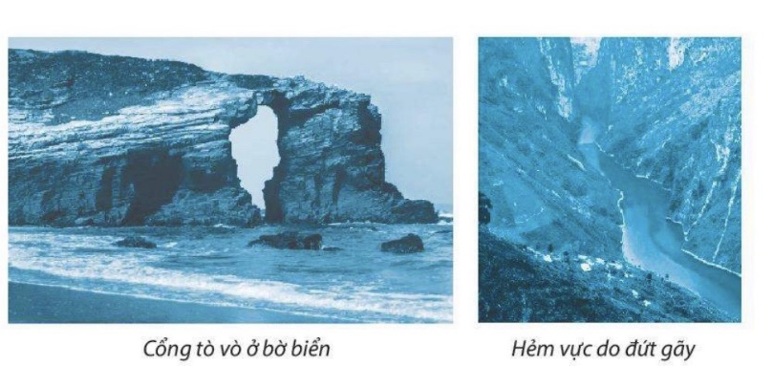
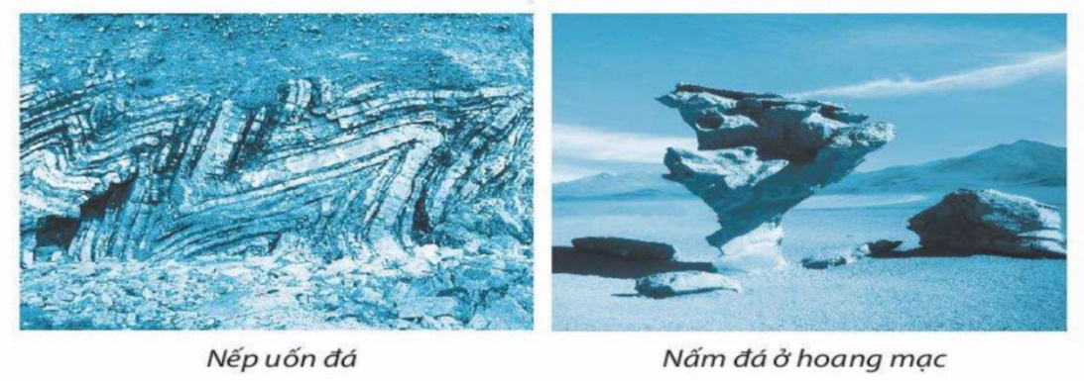
LUYỆN TẬP
1. Em hãy nêu vai trò của quá trình nội sinh và quá trình ngoại sinh trong việc hình thành địa hình trên bề mặt Trái Đất.
2. Cho biết các dạng địa hình dưới đây, dạng địa hình nào hình thành do quá trình nội sinh, dạng địa hình nào hình thành do quá trình ngoại sinh
3. Nêu tác động đồng thời của quá trình nội sinh và quá trình ngoại sinh trong hiện tượng tạo núi.

Slide 20
LUYỆN TẬP
1. Em hãy nêu vai trò của quá trình nội sinh và quá trình ngoại sinh trong việc hình thành địa hình trên bề mặt Trái Đất.
Quá trình nội sinh và quá trình ngoại sinh là hai quá trình đối nghịch nhau trong việc hình thành địa hình bề mặt Trái Đất vì hai quá trình này tuy diễn ra đóng thời nhưng khác nhau về nguồn gốc và tác động đến địa hình. Nếu như nội lực là những quá trình xảy ra ở trong lòng đất thì ngoại lực là quá trình xảy ra bên ngoài, trên bề mặt đất. Nội lực có xu hướng làm tăng tính gồ ghề, trong khi đó ngoại lực làm cho bề mặt Trái Đất trở nên bằng phẳng hơn.

Slide 21
LUYỆN TẬP
2. Cho biết các dạng địa hình dưới đây, dạng địa hình nào hình thành do quá trình nội sinh, dạng địa hình nào hình thành do quá trình ngoại sinh
- Dạng địa hình, hình thành do quá trình nội sinh: Nếp uốn đá, Hẻm vực do đứt gãy.
- Dạng địa hình, hình thành do quá trình ngoại sinh: Nấm đá ở hoang mạc, Cổng tò vò ở bờ biển.

Slide 22
LUYỆN TẬP
3. Nêu tác động đồng thời của quá trình nội sinh và quá trình ngoại sinh trong hiện tượng tạo núi.
Quá trình nội sinh và quá trình ngoại sinh tác động đồng thời trong quá trình tạo núi. Trong khi nội sinh là nguyên nhân chính hình thành dạng địa hình núi thì ngoại sinh có tác động làm thay đổi hình thái của địa hình núi ban đầu.

Slide 23
Bài tập về nhà
Thu thập thông tin, hình ảnh về một số dạng địa hình do gió, nước,…tạo thành và chia sẻ với bạn.

Slide 24
Học bài và nghiên cứu trước bài 12: Núi lửa và Động đất theo gợi ý:
+ Tìm hiểu về động đất và núi lửa và nguyên nhân của hiện tượng.
+ Tìm kiếm thông tin về thảm họa động đất và núi lửa gây ra.
+ Cách ứng phó khi có động đất và núi lửa.

